Slide 1
ГБДОУ № 83 Д/С Калининского района
Воспитатель Полковникова Татьяна Геннадьевна

Slide 2
Тема:
«Путешествие в прошлое книги».

Slide 3
Задачи:
Познакомить детей с историей создания книги, с ее развитием;
Активизировать познавательную деятельность;
Вызвать интерес к миру книги;
Воспитывать бережное отношение к книгам.

Slide 4
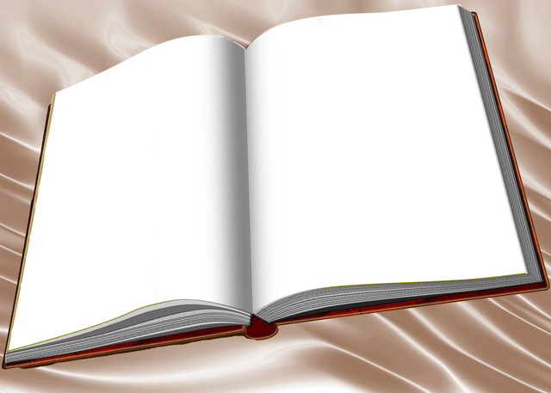
Склеена, сшита,
Без дверей, а закрыта
Кто ее открывает
Много знает.
Эпилог

Slide 5
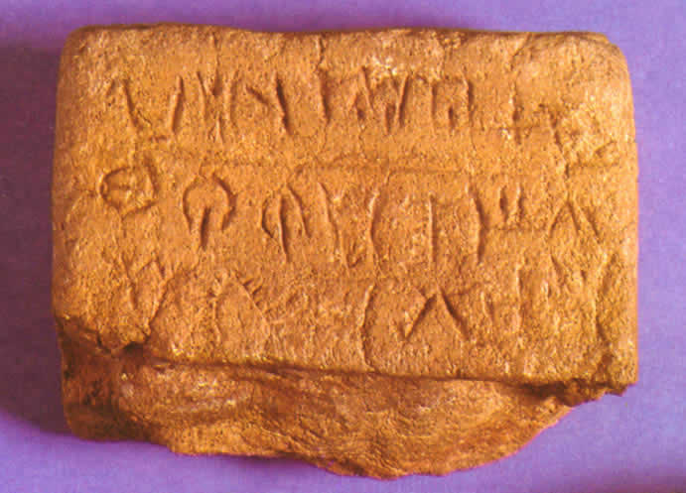
Давным-давно я в Вавилоне
Придумана была.
Написана на глиняных дощечках
Попробуй, прочитай меня.

Slide 6
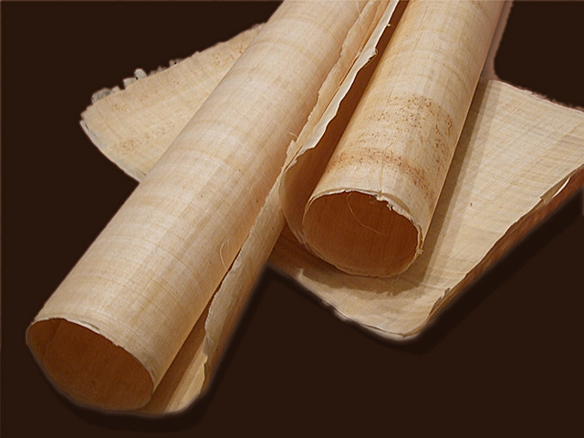
Затем на берегах Нила-реки (Египет) , нашли растение-папирус.
Сердцевину его разрезали на полосы, сушили и превращали в гладкие листы. На них и писали. Потом листы склеивали, и получалась книга в виде длинного свитка. После чтения свиток сворачивали в трубку и прятали в особый футляр.

Slide 7
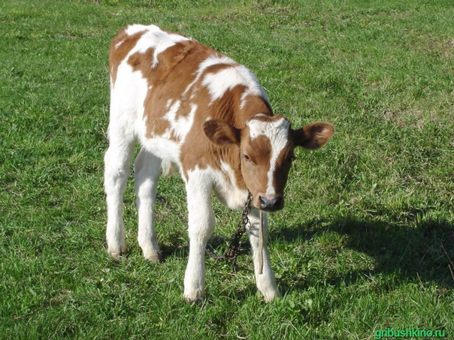
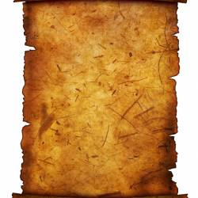
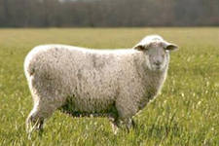
А потом в Пергаме ( Древняя Греция) придумали материал, который назвали пергамент в честь города. Делали его из шкур телят и овец.

Slide 8
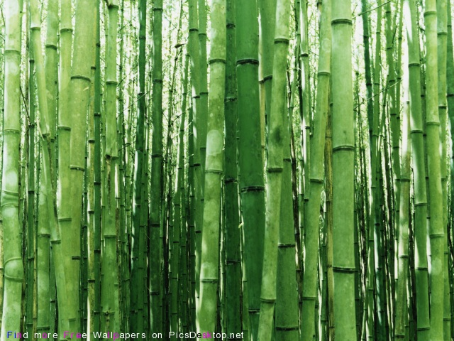
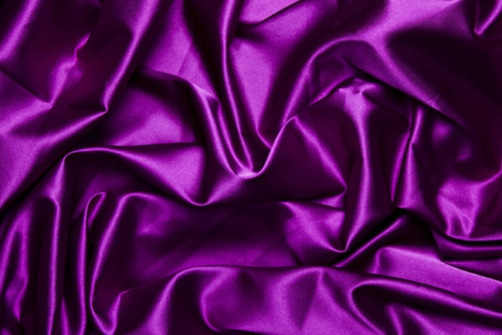
А в Китае применяли бамбук и шелк.

Slide 9
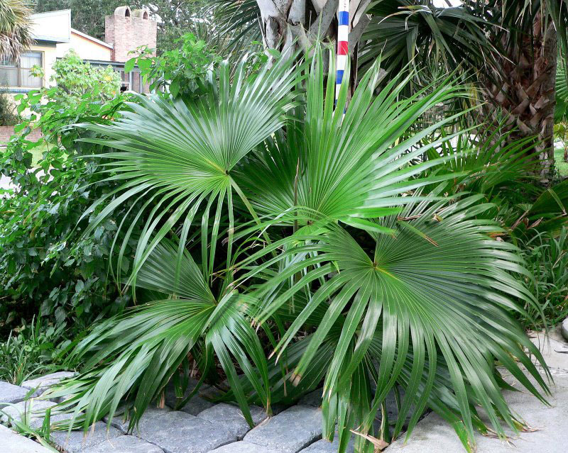
В Индии – пальмовые листья.

Slide 10
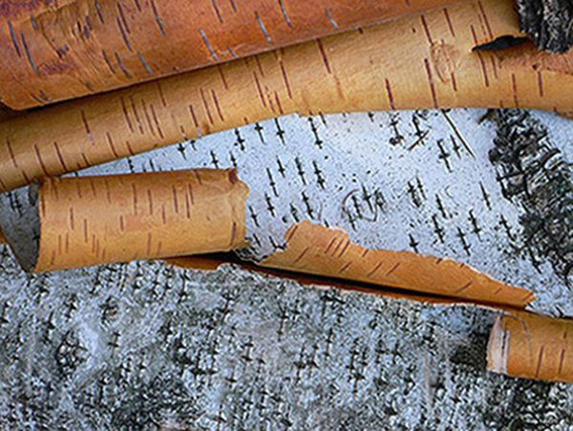
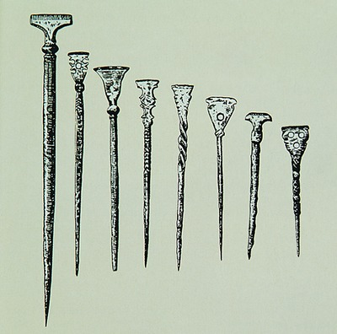
В Древней Руси использовали бересту. Береста – это кора березы.
Процарапывали буквы костяным или железным писалом.

Slide 11
А затем появился новый материал, который намного тоньше пергамента. На нем очень было просто писать. Это бумага.

Slide 12
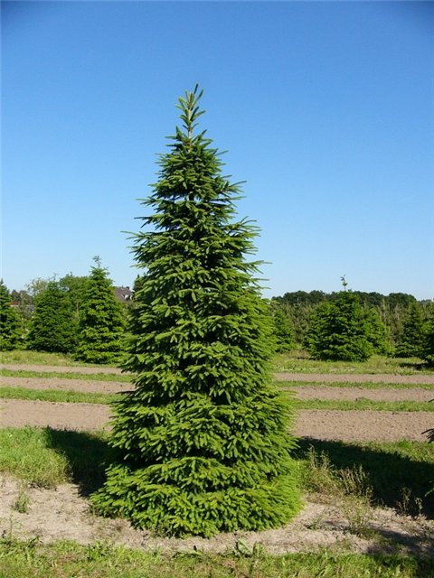
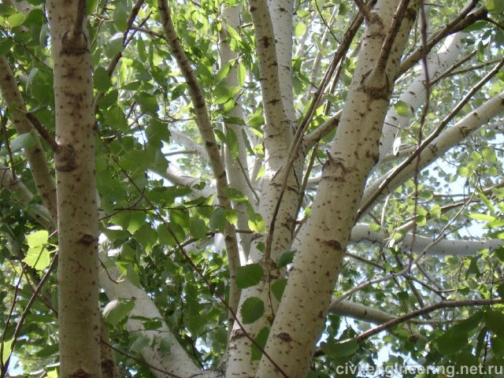
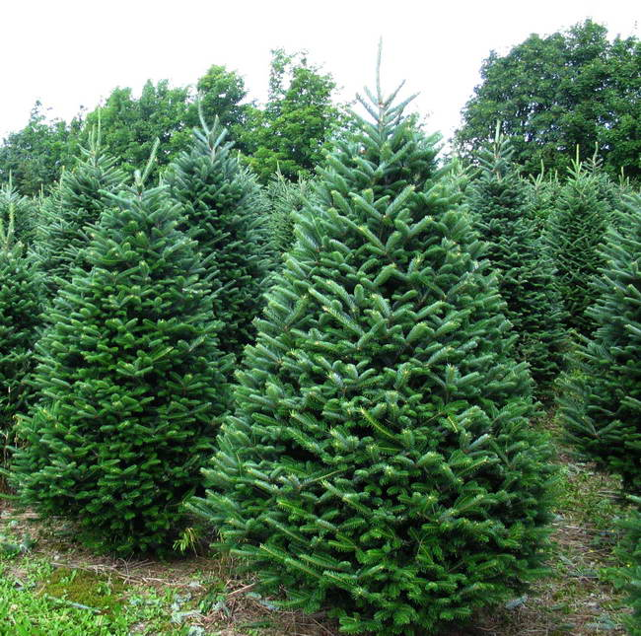
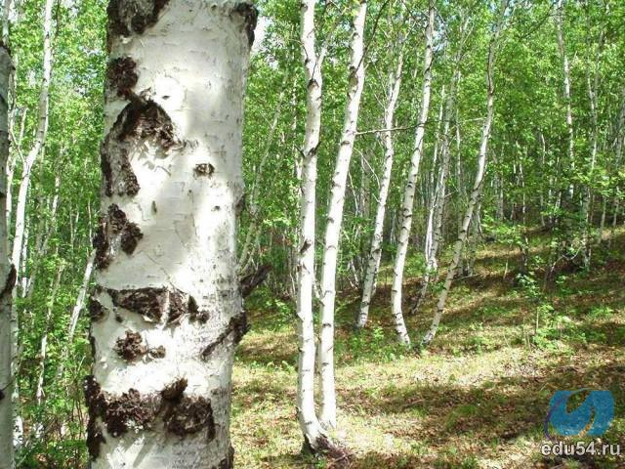
Для изготовления бумаги используют деревья: сосна, ель, пихта, сейчас береза, осина .

Slide 13
Соотнеси страну и материалы, из которых делали древние книги
(соедини стрелками).
Древняя Греция | Береста
Египет | Папирус
Древняя Русь | Шелк
Китай | Пергамент
Книга

Slide 14
«Книги – это корабли мысли, странствующие по волнам времени и бережно несущие свой драгоценный груз от поколения к поколению».
Френсис Бекон

